Slide 1
Duurzaamheid
Wat is duurzaamheid?
Voorkomen van verspillingen
Wat betekent People-Planet-Profit?
Mens (People), Milieu (Planet), Economie (Profit)
Waarom is het belangrijk rekening te houden met PPP?
In evenwicht houden zodat we de aarde niet uitputten
Wat wordt bedoeld met Craddle to craddle
Een nieuwe kijk op duurzaam ontwerpen en duurzaam produceren
Van wieg tot wieg, nieuwe levenscyclus, grondstof voor nieuw product
Hoe ver ben je zelf met duurzaam leven? Hoe kom je hier achter?
Ecologische voetafdruk (WNF) http://voetafdruktest.wnf.nl

Slide 2
Brainstormvel (opdracht 1)
…
.. ..… ..
…..
…
….
…
….. …
…. ... … …
…
Duurzaamheid
Klas

Slide 3
Afval

Slide 4
plastic
Plastic fles
Cosmetica en verzorging
https://www.youtube.com/watch?v=3c1staSTl6w

Slide 5
Recyclen
opnieuw gebruiken van materialen
12 wasmiddelflessen

Slide 6
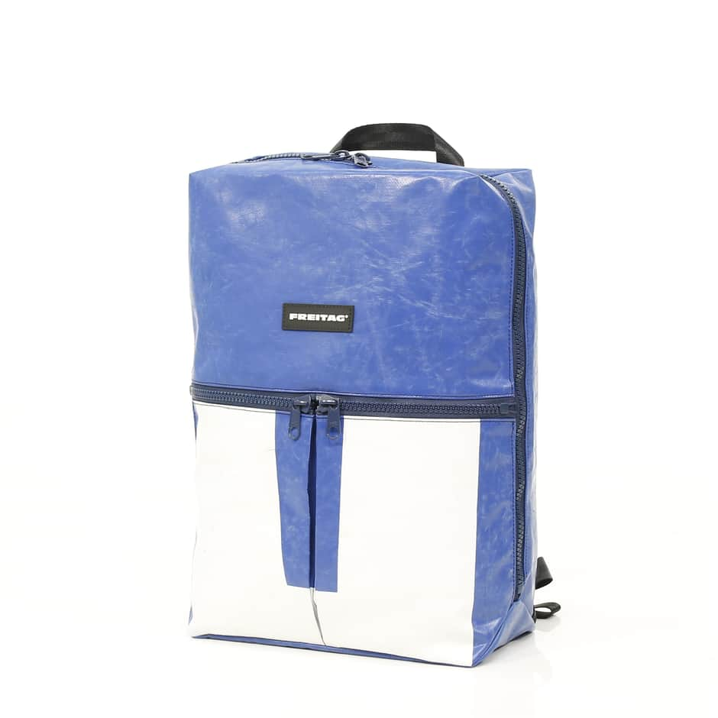
Upcyclen
Maak van iets ouds weer iets nieuws
https://www.youtube.com/watch?v=fN9x5hbqBzI
https://www.marc-o-polo.com/nl-nl/inspiration/sustainability-journey-mission.html

Slide 8
Brainstormvel:
doggy-back
hergebruik 2e hands afval scheiden
Geen zwerfafval
zuinig
Stikstof terugdringen
energiegebruik
Geen plastic
gebruiken windmolens
Electrische auto zonenergie. OV Gasloos wonen isoleren i.p.v. auto
Duurzaamheid

